Slide 1
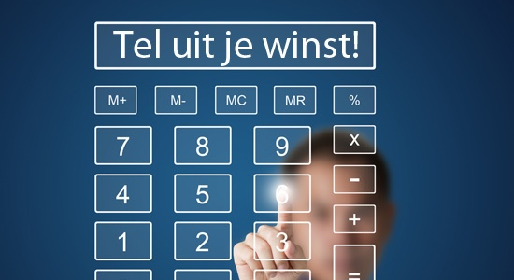
Notes:
1

Slide 2
Geloof heeft de wereld veranderd
Notes:
2

Slide 3
Geloof heeft de wereld veranderd
Moet dat niet zijn ‘verslechterd’?
Notes:
3

Slide 4
Geloof heeft de wereld veranderd
Moet dat niet zijn ‘verslechterd’?
Ja, wij hebben gezondigd.
Notes:
4

Slide 5
Geloof heeft de wereld veranderd
Moet dat niet zijn ‘verslechterd’?
Ja, wij hebben gezondigd.
En: geloof heeft goeds gebracht.
Notes:
5

Slide 6
Geloof heeft de wereld veranderd
Moet dat niet zijn ‘verslechterd’?
Ja, wij hebben gezondigd.
En: geloof heeft goeds gebracht.
Voorbeeld: ‘alle mensen zijn gelijk’ komt uit de Bijbel
Notes:
6

Slide 7
Geloof heeft de wereld veranderd
Moet dat niet zijn ‘verslechterd’?
Ja, wij hebben gezondigd.
En: geloof heeft goeds gebracht.
Voorbeeld: ‘alle mensen zijn gelijk’ komt uit de Bijbel
Psalm 72: Gods ideale wereld
Notes:
7

Slide 8
‘Het doet me zo weinig’
Notes:
8

Slide 9
‘Het doet me zo weinig’
Het goede leven volgens Paulus
Notes:
9

Slide 10
‘Het doet me zo weinig’
Het goede leven volgens Paulus
= het gewone goede leven
Notes:
10

Slide 11
‘Het doet me zo weinig’
Het goede leven volgens Paulus
= het gewone goede leven
Werkt niet altijd: ‘zelfverwerkelijking’ is geen Bijbels ideaal
Notes:
11

Slide 12
‘Het doet me zo weinig’
Het goede leven volgens Paulus
= het gewone goede leven
Werkt niet altijd: ‘zelfverwerkelijking’ vindt de Bijbel niet goed, ‘vergeving’ juist wel
Notes:
12

Slide 13
‘Het doet me zo weinig’
Het goede leven volgens Paulus
= het gewone goede leven
Werkt niet altijd: ‘zelfverwerkelijking’ vindt de Bijbel niet goed, ‘vergeving’ juist wel
Gods geboden: zoek het geluk…
Notes:
13

Slide 14
Disclaimer…
Notes:
14

Slide 15
Disclaimer…
Het gaat niet om de ‘winst’, maar om het goede doen.
Notes:
15

Slide 16
Disclaimer…
Het gaat niet om de ‘winst’, maar om het goede doen.
De echte winst: de zegen van de God van de vrede.
Notes:
16

